Slide 1


ZÁKLADNÍ ŠKOLA OLOMOUC
příspěvková organizace
MOZARTOVA 48, 779 00 OLOMOUC
tel.: 585 427 142, 775 116 442; fax: 585 422 713
email: kundrum@centrum.cz; www.zs-mozartova.cz
Projekt: ŠKOLA RADOSTI, ŠKOLA KVALITY
Registrační číslo projektu: CZ.1.07/1.4.00/21.3688
EU PENÍZE ŠKOLÁM
Operační program Vzdělávání pro konkurenceschopnost

Slide 2
ZÁKLADNÍ ŠKOLA OLOMOUC
příspěvková organizace
MOZARTOVA 48, 779 00 OLOMOUC
tel.: 585 427 142, 775 116 442; fax: 585 422 713
email: kundrum@centrum.cz; www.zs-mozartova.cz
Autor: | Mgr. Miluše Zatloukalová
Vzdělávací oblast: | Člověk a příroda
Vzdělávací obor: | Přírodopis
Vyučovací předmět: | Přírodopis
Ročník: | 7.
Tematická oblast: | Biologie rostlin
Téma hodiny: | Rozmnožování rostlin
Označení DUM: | VY_32_INOVACE_28.18.ZAT.PR.7
Vytvořeno: | 12. 05. 2014

Slide 3
ROZMNOŽOVÁNÍ ROSTLIN

Slide 4
Rozmnožování rostlin
POHLAVNÍ
NEPOHLAVNÍ
SEMENY
ČÁSTMI ROSTLIN

Slide 5
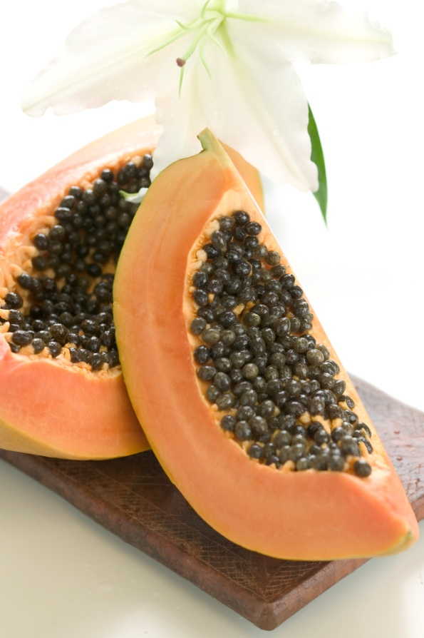
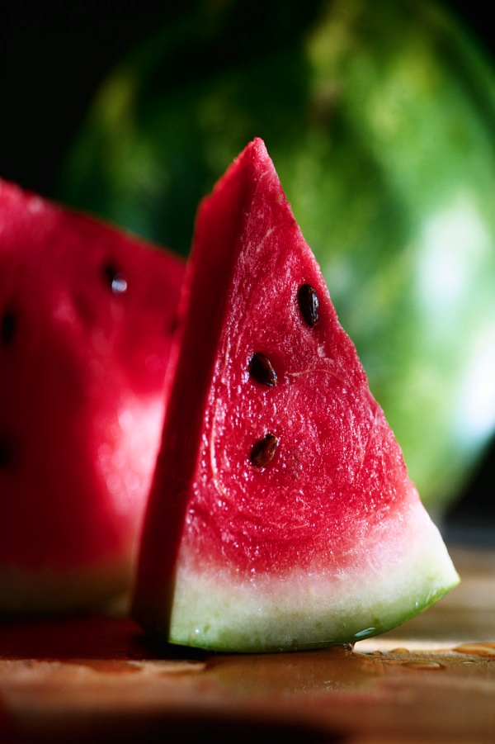
POHLAVNÍ ROZMNOŽOVÁNÍ

Slide 6
NOVÁ ROSTLINA VZNIKÁ ZE SEMENE.
NOVÁ ROSTLINA JE KOMBINACÍ VLASTNOSTÍ A ZNAKŮ RODIČOVSKÝCH ROSTLIN.

Slide 7
Semeno
vzniká z oplozeného vajíčka
SAMČÍ
pohlavní buňka
=
PYLOVÉ ZRNO
SAMIČÍ
pohlavní buňka
=
VAJÍČKO
+
=
OPLOZENÉ VAJÍČKO

Slide 8
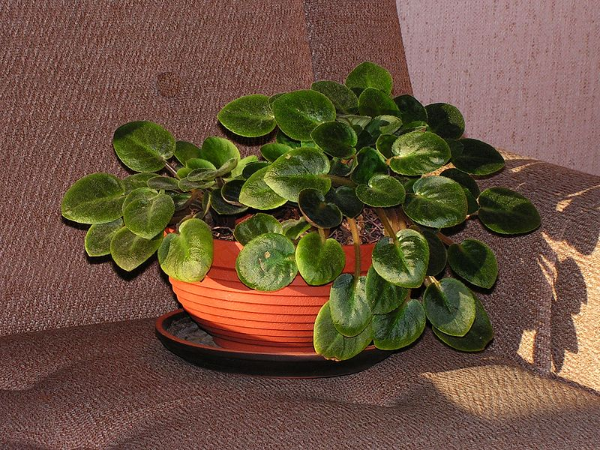
NEPOHLAVNÍ ROZMNOŽOVÁNÍ
Obr.1

Slide 9
NOVÁ ROSTLINA VZNIKÁ Z ČÁSTI TĚLA
MATEŘSKÉ ROSTLINY.
DŮLEŽITÁ U NEPOHLAVNÍHO ROZMNOŽOVÁNÍ
JE REGENERAČNÍ SCHOPNOST ROSTLIN.
NOVÁ ROSTLINA JE ÚPLNĚ STEJNÁ JAKO
MATEŘSKÁ ROSTLINA.

Slide 10
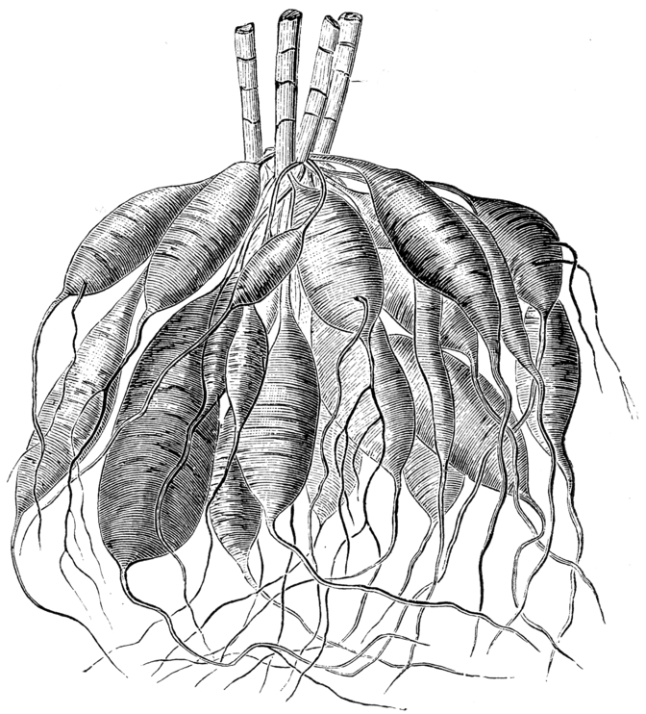
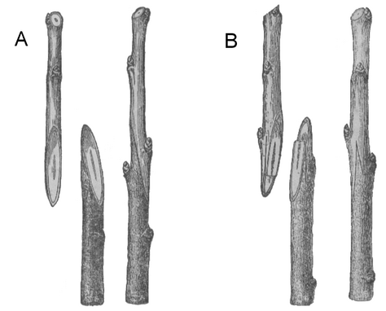
VEGETATIVNÍ ROZMNOŽOVÁNÍ SE DĚLÍ NA:
A) přirozené:
šlahouny
cibulemi
hlízami
oddenky
B) umělé:
řízkováním
roubováním
očkováním
Obr.2

Slide 11
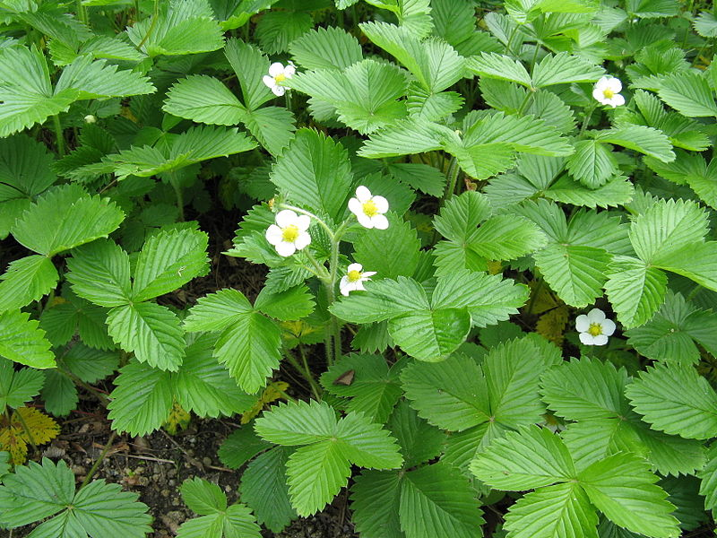
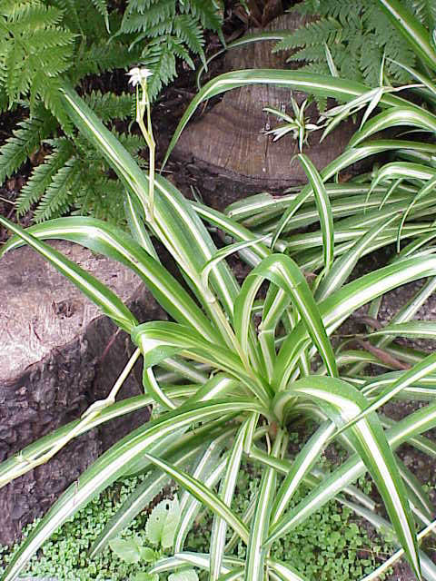
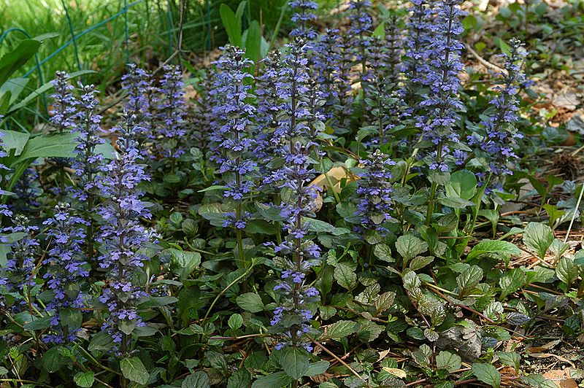
šlahouny – jahodník, zelenec, zběhovec
Obr.4
Obr.3
Obr.5

Slide 12
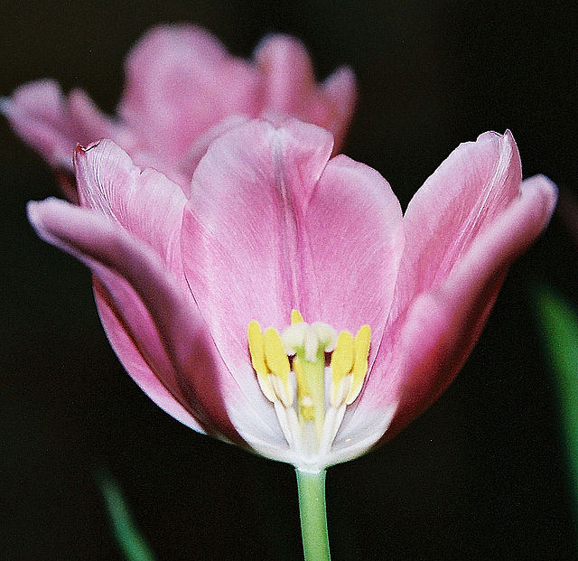
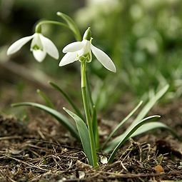
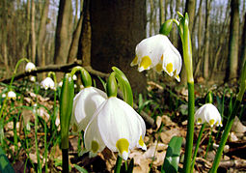
Obr.8
Obr.6
cibule – tulipán, sněženka, bledule
Obr.7

Slide 13
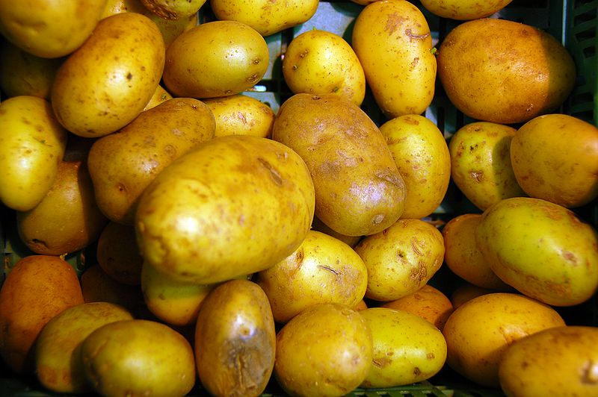
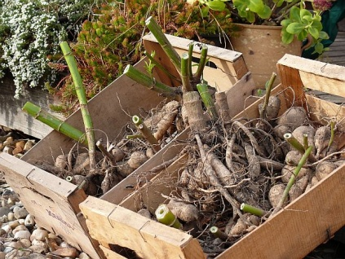
hlízy – lilek brambor, jiřiny
Obr.9
Obr.10

Slide 14
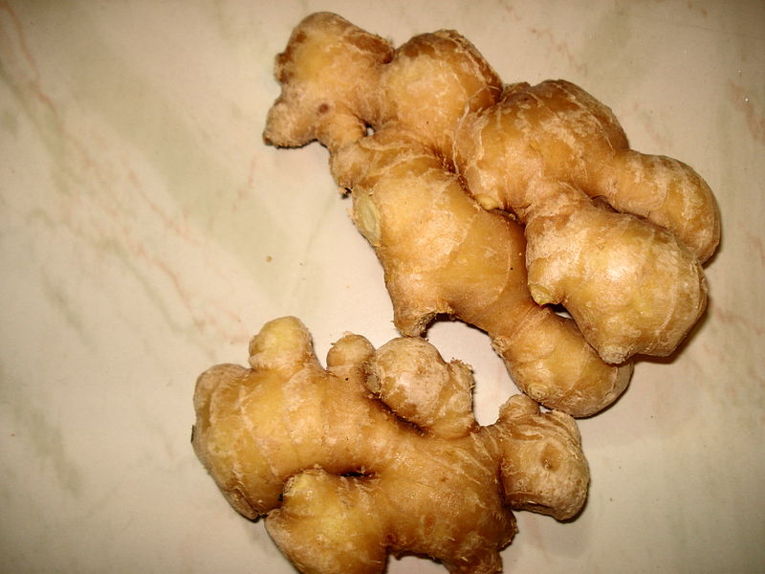
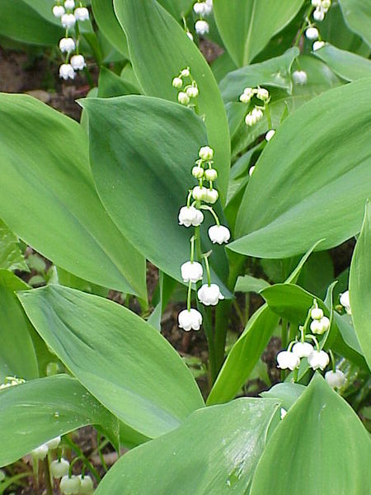
oddenek – zázvor, konvalinka
Obr.11
Obr.12

Slide 15
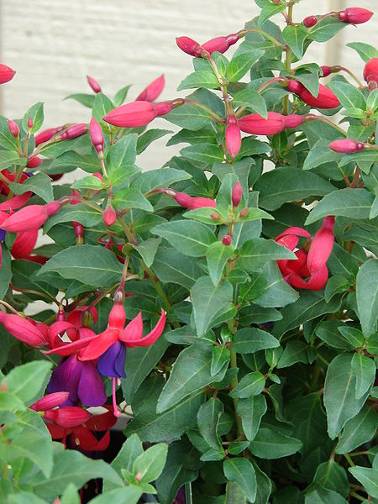
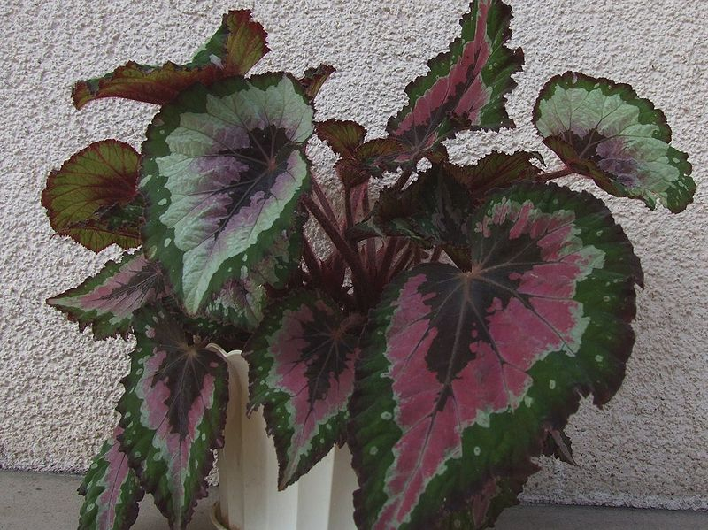
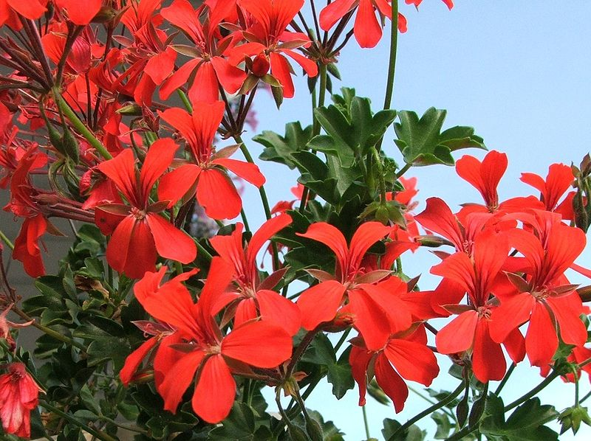
Obr.1
Obr.14
řízky listové – africká fialka, begónie
řízky stonkové – pelargonie, fuchsie
Obr.13
Obr.15

Slide 16
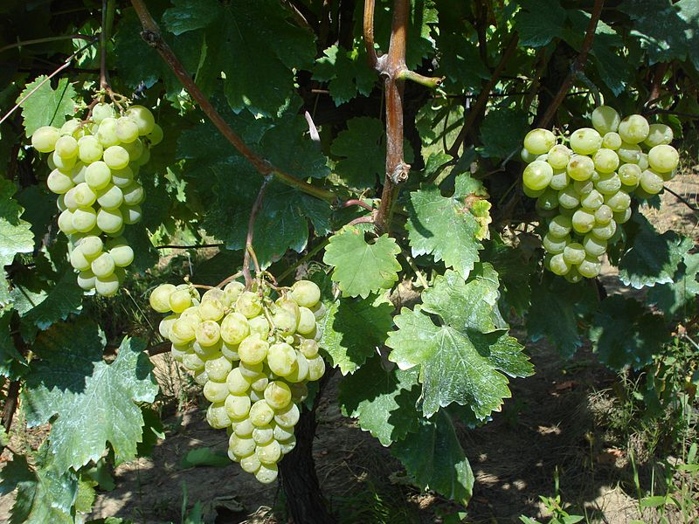
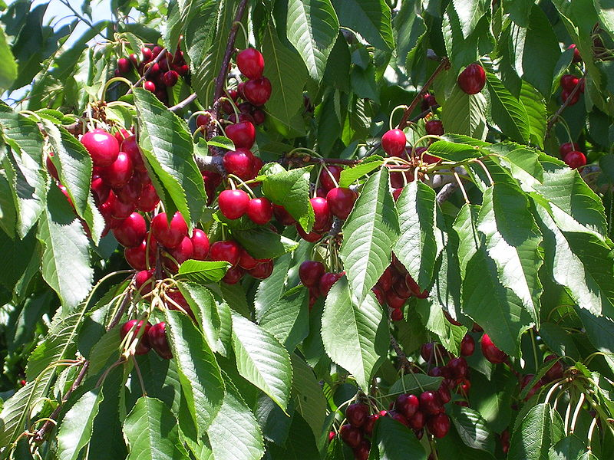
Obr.16
roubování, očkování – vinná réva, třešeň
Obr.17

Slide 17
ZÁKLADNÍ ŠKOLA OLOMOUC
příspěvková organizace
MOZARTOVA 48, 779 00 OLOMOUC
tel.: 585 427 142, 775 116 442; fax: 585 422 713
email: kundrum@centrum.cz; www.zs-mozartova.cz
Seznam použité literatury a pramenů:
ČERNÍK, V. a kol. Přírodopis 2, Zoologie. Botanika. Praha : SPN, 1999, ISBN 80-7235-069-2. s. 82.
Použité zdroje:
Strana 8, 15
[OBR.1]: Bff. [cit.2014-05-09]. Dostupný pod licencí Creative Commons na
WWW:<http://commons.wikimedia.org/wiki/File:Saintpaulia20100216_05.jpg>.
Strana 10
[OBR.2]: Paunaro. [cit.2014-05-09]. Dostupný pod licencí Public domain na
WWW:<http://commons.wikimedia.org/wiki/File:Approach_grafting.png>.
Strana 11
[OBR.3]: KENPEI. [cit.2014-05-09]. Dostupný pod licencí Creative Commons na
WWW:<http://species.wikimedia.org/wiki/File:Fragaria_vesca1.jpg>.

Slide 18
[OBR.4]: Kurt Stueber. [cit.2014-05-09]. Dostupný pod licencí Creative Commons na
WWW:<http://commons.wikimedia.org/wiki/File:Chlorophytum_comosum0.jpg>.
[OBR.5]: EnLorax. [cit.2014-05-09]. Dostupný pod licencí Creative Commons na
WWW:<http://commons.wikimedia.org/wiki/File:Ajuga_reptans_20070429_132711_1.jpg>.
Strana 12
[OBR.6]: Greudin. [cit.2014-05-09]. Dostupný pod licencí Public domain na
WWW:<http://commons.wikimedia.org/wiki/File:Tulip01.jpg>.
[OBR.7]: User: Roweromaniak. [cit.2014-05-09]. Dostupný pod licencí Creative Commons na
WWW:<http://commons.wikimedia.org/wiki/File:Leucoium_vernum_411-20.jpg>.
[OBR.8]: User: David Paloch. [cit.2014-05-09]. Dostupný pod licencí Creative Commons na
WWW:<http://commons.wikimedia.org/wiki/File:Galanthus_nivalis.jpg>.
Strana 13
[OBR.9]: Ralf Roletschek. [cit.2014-05-09]. Dostupný pod licencí Creative Commons na
WWW:<http://commons.wikimedia.org/wiki/File:2010-06-19-supermarkt-by-RalfR-29.jpg>.
[OBR.10] [cit.2014-05-09]. Dostupný na
WWW:<http://www.garten.cz/a/cz/7121-rijen-okrasna-zahrada/>.

Slide 19
Strana 14
[OBR.11]: Krzysztof P. Jasiutowicz. [cit.2014-05-09]. Dostupný pod licencí Creative Commons na
WWW:<http://commons.wikimedia.org/wiki/File:Convallaria_majalis_l.jpg>.
[OBR.12]: Miansari66. [cit.2014-05-09]. Dostupný pod licencí Public domain na
WWW:<http://commons.wikimedia.org/wiki/File:Fresh_Ginger.JPG>.
Strana 15
[OBR.13]: Jerzy Opioła. [cit.2014-05-09]. Dostupný pod licencí Creative Commons na
WWW:<http://commons.wikimedia.org/wiki/File:Begonia_rex_a1.jpg>.
[OBR.14]: Forest & Kim Starr. [cit.2014-05-09]. Dostupný pod licencí Creative Commons na
WWW:<https://commons.wikimedia.org/wiki/File:Starr_070906-8711_Fuchsia_x_hybrida.jpg>.
[OBR.15]: Jerzy Opioła. [cit.2014-05-09]. Dostupný pod licencí Creative Commons na
WWW:<http://commons.wikimedia.org/wiki/File:Pelargonium_peltatum_hort._a1.jpg>.

Slide 20
Strana 16
[OBR.16]: Silverije. [cit.2014-05-09]. Dostupný pod licencí Creative Commons
WWW:<http://commons.wikimedia.org/wiki/File:Gro%C5%BE%C4%91e_mu%C5%A1kat,_srpanjski_bijeli,_na_trsu_(2012).JPG>.
[OBR.17]: Clayoquot. [cit.2014-05-09]. Dostupný pod licencí Creative Commons
WWW:<http://commons.wikimedia.org/wiki/File:Cherries_summerland.jpg>.
Nečíslovaný obrazový materiál je použit z galerie obrázků a klipartů Microsoft Office.

